Slide 1
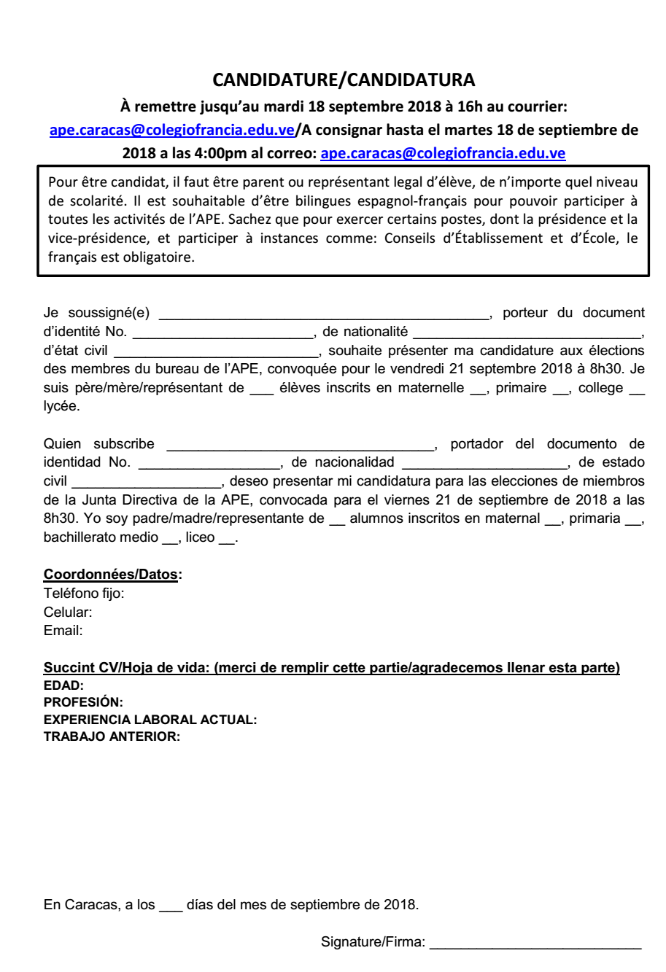
YURIMAR PEREZ ASCANIO
12.821.952
VENEZOLANA
CASADA
X
ABRAHAM ANDRES PEÑA PEREZ
212.2396647
0424.2723414
yjperezascanio2909@gmail.com
39
abogado
Negocio Propio
Asesor Legal
18
Yurimar Perez Ascanio

